Slide 1
行扁平化

Slide 2

目
行扁平化
Contents

Slide 3



行扁平化
行扁平化
行扁平化就是把同一组的多行数据合并成为一行。
注意：
只有数据流的同类数据数据行记录一致的情况才可使用！
数据流必须进行排序，否则结果会不正确！

Slide 4
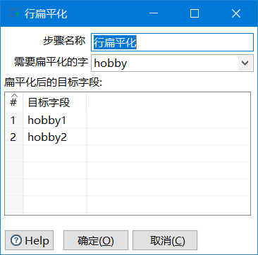
行扁平化
行扁平化
需要扁平化的字段

Slide 5
行扁平化
行扁平化
生成的字段

Slide 6
任务
行扁平化
从Excel读取数据，把数据进行行扁平化处理，存储在Excel
任务

Slide 7

行扁平化
分析
输入：Excel输入
转换：排序记录、行扁平化
输出：Microsoft Excel输出

